Slide 1
La sottomissione di una proposta di ricerca in ambito INFN
_________________________________________________________________
Sabina Pellizzoni
INFN – Servizio Coordinamento Fondi esterni

Slide 2
Sommario
_________________________________________________________________
La sottomissione di un proposal:
- Processi INFN
- Processi UE
Le comunicazioni ufficiali
Fasi e attori del processo di sottomissione

Slide 3
Obiettivi
_________________________________________________________________
Introduzione di nuovi tools applicativi nel Portale SFE
Uniformare i processi di sottomissione delle richieste
Ridurre la ridondanza di inserimenti delle stesse informazioni
Garantire il rispetto delle procedure e la riduzione degli errori procedurali ed operativi
Monitorare e controllare gli stati di avanzamento dei progetti
Abbattere i tempi di supporto del SFE

Slide 4
Workflow – Tool “Applica”
_________________________________________________________________
Applica con SFE
Creazione automatica cartella Mie Proposte
Upload documentazione
Preparazione proposal in cartella
Le Mie Proposte
Supporto SFE preparazione proposal
PDF Ue sottomissione ufficiale
Submission Participant Portal UE
Proposal
+
Successivo Evaluation Report
(positivo o negativo)

Slide 5
Workflow – Proposta Finanziata – Time to Grant
_________________________________________________________________
Financial Officer/ Resp .Scientifico informa SFE
Creazione automatica Portale cartella Miei progetti
SFE predispone la delibera con cui
si approva la partecipazione dell’INFN al progetto e si autorizza il PLSIGN alla firma dei documenti inerenti il Grant
Upload in cartella Miei progetti
da parte del FO della documentazione
e delle comunicazioni UE
CoCo/Paco (Resp. Scientifico) abbina nel Participant Portal LSIGN e FLSIGN
(già inseriti nel PP dal LEAR) al progetto, diventando PLSIGN e PFSIGN
SFE carica la delibera in
cartella Miei progetti/ informa Direzione Affari Amm.vi

Slide 6
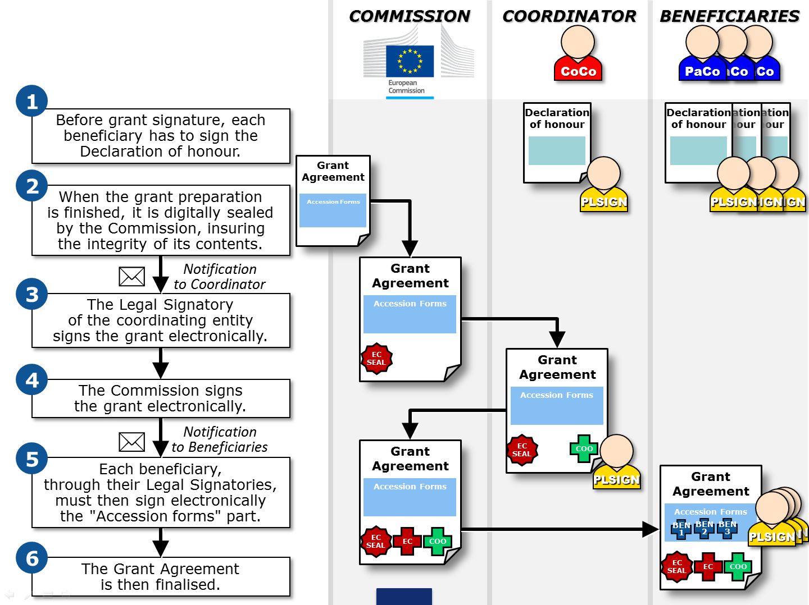
Time to Grant UE

Slide 7
Gli attori del processo: ruoli e responsabilità
_________________________________________________________________
Assegnati all’Host Institution:
Legal Entity Appointed Representative (LEAR)
Legal Signatory (LSIGN)
Financial Signatory (FSIGN)
Account Administrator (AcAd)
Direttore del SFE
Direttori Strutture
Amministrativi
Ref. INFN c/o CE

Slide 8
Gli attori del processo: ruoli e responsabilità
_________________________________________________________________
Assegnati a ciascun progetto:
Coordinator Contact (CoCo)
Participant Contact (PaCo)
Project Legal Signatory (PLSIGN)
Project Financial Signatory (PFSIGN)
Task manager (TaMa)
Team Member (TeMe)
Responsabile Scientifico
Direttore Struttura abbinato
al progetto
F.O. Amm.vo Struttura abbinato al progetto

Slide 9
Gli attori del processo: ruoli e responsabilità
_________________________________________________________________
Role | Read | Write/Save | Submit to Coord. | Submit to COM | SIGN GA | SIGN Fin Stat. | Assign/revoke access
CoCo |  |  |  |  | x | x
PaCo |  |  |  | x | x | x
TaMa |  |  | x | x | x | x | x
TeMe |  | x | x | x | x | x | x
PLSIGN |  |  | x | x |  | x | x
PFSIGN |  |  | x | x | x |  | x

Slide 10
Attori essenziali
_________________________________________________________________
Per ciascun progetto deve essere garantita l’individuazione delle seguenti figure:
1 Primary Coordinator Contact (CoCo)
✓ 1 Participant Contact (PaCo) per beneficiary ✓ 1 LEAR per organisation ✓ 1 Legal Signatory (LSIGN) per organisation ✓ 1 Financial Signatory (FSIGN) per organisation

Slide 11
Firma elettronica del grant agreements (1/2)
_________________________________________________________________
(Before GA signature, each beneficiary must sign declaration on non-exclusion – same signature process as described below)
COM prepares GA: pdf document, digitally sealed, made available in the PP. PLSIGN of the coordinator is notified.
PLSIGN of the coordinator logs in, selects project with "MP-Manage Project" action button, finds GA for signature (with possibility to download and print).
PLSIGN clicks for initiating electronic signature. Pop-up alerts on the signification of this action and asks for confirmation, prompting again for the ECAS password.
PLSIGN reintroduces ECAS password and clicks ‘Sign”.

Slide 12
Firma elettronica del grant agreements (2/2)
_________________________________________________________________
System creates new version of the pdf, adding third party digital seal, ECAS credentials of the signatory, timestamp; visually replacing the placeholder for the signature by the coordinator.
LEAR of the coordinator and other relevant actors are notified
COM authorising officer is notified that GA was signed by the coordinator.
Following a similar procedure as under 2) to 6), COM authorising officer signs the GA.
PLSIGNs of all other beneficiaries are notified that GAis ready for their accession.
PLSIGN of each beneficiary signs (see 2) to 5)) accession form
LEARs of the beneficiaries having signed the accession form and other relevant actors are notified.

Slide 13
Il consortium agreement
_________________________________________________________________
Sempre durante la fase del time to Grant in presenza di Partenariato vi è l’obbligo di stipulare un Consortium Agreement (CA)
Template disponibili DESCA (Development of a Simplified Consortium Agreement)
Il CA deve essere firmato olograficamente dal PLSIGN
Deve essere inviato alla Direzione Affari Generali e se necessario al Servizio Professionale Legale e Contenzioso e per conoscenza al SFE
Anche il CA firmato deve essere caricato nella cartella Miei Progetti

Slide 14
Ulteriori procedure
_________________________________________________________________
Firmato il Grant Agreement il Financial Officer dovrà:
Informare la Direzione Affari Amm.vi (attraverso comunicazione da parte del Direttore della Struttura) del finanziamento atteso indicando la ripartizione del budget:
nei rispettivi capitoli di spesa
tra le varie Strutture INFN coinvolte (se presenti)
tra i vari partners (se Coordinatori)
Comunicazione Cup (Codice Unico di Progetto) precedentemente richiesto on line (http://cupweb.tesoro.it/CUPWeb)
Caricare tutta la documentazione ufficiale nel Portale SFE

Slide 15
Grazie dell’attenzione!
_________________________________________________________________
sabina.pellizzoni@roma1.infn.it
INFN – Servizio Coordinamento Fondi esterni

